Slide 1
ESTUDO METÓDICO
O EVANGELHO SEGUNDO O ESPIRITISMO
CAPÍTULO XVIII
MUITOS OS
CHAMADOS, POUCOS OS ESCOLHIDOS
PARÁBOLA DO FESTIM DE
BODAS

Slide 2
PARÁBOLA DO FESTIM DE BODAS
O REINO DOS CÉUS É SEMELHANTE A
UM REI QUE QUERIA FESTEJAR AS
BODAS DE SEU FILHO.
ENVIOU OS SEUS SERVOS PARA
CHAMAR OS CONVIDADOS;
DISSE-LHES JESUS:
(Mateus, 22:1 a 14)
ESTES, PORÉM, RECUSARAM IR.

Slide 3
O REI RENOVOU O CONVITE
UNS FORAM PARA O CAMPO, OUTROS
PARA OS SEUS NEGÓCIOS.
E OS OUTROS AGARRANDO OS ENVIADOS
DO REI OS ULTRAJARAM E OS MATARAM.
ELES NÃO FIZERAM CASO DO CONVITE.

Slide 4
DECISÃO DO REI
MANDOU OS SERVOS SAÍREM
PELAS RUAS E TRAZEREM TODOS OS
QUE IAM ENCONTRANDO: BONS E MAUS.

Slide 5
A FESTA
A SALA SE ENCHEU DE PESSOAS
QUE SE PUSERAM À MESA.

Slide 6
O ENCONTRO
O REI ENCONTRANDO COM UM HOMEM
QUE NÃO VESTIA A TÚNICA NUPCIAL
LHE PERGUNTOU:
COMO ENTRASTE AQUI SEM
A TÚNICA NUPCIAL?
O HOMEM FICOU EM SILÊNCIO.

Slide 7
A SENTENÇA
MUITOS SÃO CHAMADOS, MAS
POUCOS OS ESCOLHIDOS.
ORDENA O REI: ATAI-LHE AS MÃOS E OS
PÉS E LANÇAI-O NAS TREVAS EXTERIORES;
AÍ HAVERÁ PRANTOS E RANGER DE DENTES.

Slide 8
O REINO DOS CÉUS
COMPREENDENDO A PARÁBOLA
É COMPARADO A UMA FESTA, ONDE
TUDO É ALEGRIA E VENTURA.
REPRESENTA O ESTADO DE PLENITUDE ESPIRITUAL, O ÁPICE DO PROCESSO EVOLUTIVO.

Slide 9
OS PRIMEIROS CONVIDADOS
OS HEBREUS
ERAM INDIFERENTES ÀS COISAS CELESTES
E PRATICANTES DOS CULTOS EXTERIORES.
ESPECIALMENTE OS FARISEUS
E OS SADUCEUS.
NÃO FIZERAM CASO DO CONVITE.

Slide 10
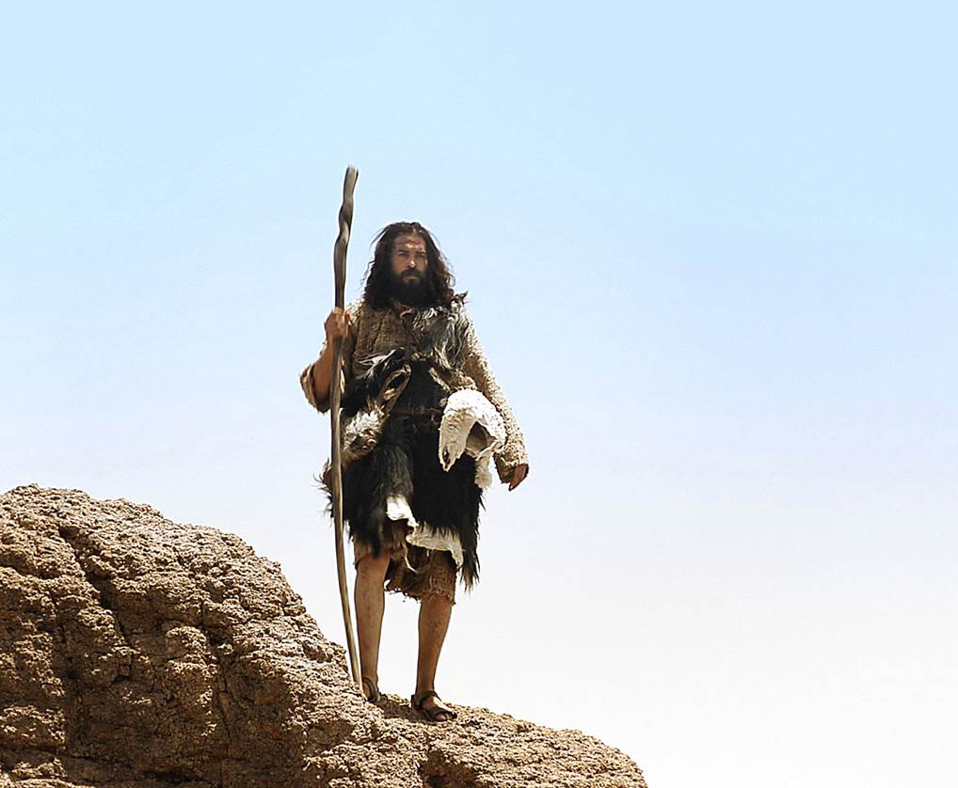
OS ENVIADOS: OS PROFETAS
SUAS
ADVERTÊNCIAS
ERAM DESPREZADAS
E MUITOS FORAM MORTOS.
QUASE
NÃO ERAM ESCUTADOS.
JOÃO
BATISTA
ENSINAVAM A VERDADE.

Slide 11
OUTROS
CONVIDADOS
BONS E MAUS:
TODOS OS OUTROS POVOS, PAGÃOS E POLITEÍSTAS.
APÓS A CRUCIFICAÇÃO, A DIVULGAÇÃO
DEU-SE PELOS APÓSTOLOS E DISCÍPULOS,
EM ESPECIAL POR PAULO DE TARSO
JUNTO AOS POVOS GENTÍLICOS.
A BOA NOVA LHES SERIA PREGADA.
QUEM ACOLHESSE A BOA NOVA
TERIA LUGAR NA FESTA.

Slide 12
TÚNICA NUPCIAL
CUMPRIR A LEI DE DEUS:
FORA DA CARIDADE
NÃO HÁ SALVAÇÃO!
CORAÇÃO PURO.

Slide 13
TREVAS EXTERIORES
OS QUE SE MANTÊM INDIFERENTES AO CONHECIMENTO E À PRÁTICA DOS ENSINAMENTOS ESPIRITUAIS SERÃO CONDUZIDOS À REENCARNAÇÕES
DOLOROSAS PARA O SOERGUIMENTO
DE SUAS ALMAS.
A AFIRMATIVA DE
JESUS SE REFERE À MANIFESTAÇÃO DA LEI
DE CAUSA E EFEITO.

Slide 14
OS ENSINOS DE JESUS
ENTRE TODOS QUE OS OUVEM, POUCOS
SÃO OS QUE OS GUARDAM E OS
APLICAM PROVEITOSAMENTE.
POUCOS SE TORNAM DIGNOS DE
ENTRAR NO REINO DOS CÉUS.
MUITOS SÃO CHAMADOS, MAS
POUCOS SERÃO ESCOLHIDOS!

Slide 15
REFLEXÕES
IDEALIZAR UM OBJETIVO PARA CONTEÚDO.
COMENTAR A IDEIA DE COMPREENSÃO MAIS DIFÍCIL.
EXPOR A IDEIA QUE LHE CAUSOU MAIOR IMPACTO.
PROPOR APLICAÇÕES PRÁTICAS DO TEMA ESTUDADO.

